Slide 1
LIBRARY MANAGEMENT SYSTEM
A digital solution for organizing library books, improving search, and managing library records.
TEAM MEMBERS
Youmna Elsayed Elhanafy
Malak Hamdy Mahmoud
Notes:
صباح الخير، إحنا النهارده هنعرض مشروعنا اللي اسمه Library Management System، أو نظام إدارة المكتبات.
فكرة المشروع هي إنشاء نظام رقمي يساعد المكتبات على تنظيم الكتب، وتسجيل بياناتها، والبحث عنها، ومتابعة عمليات الاستعارة والإرجاع بدل الاعتماد على التسجيل اليدوي فقط.
هدفنا إن إدارة الكتب تكون أسهل، وإن الوصول للمعلومات يكون أسرع وأكثر تنظيمًا.

Slide 2
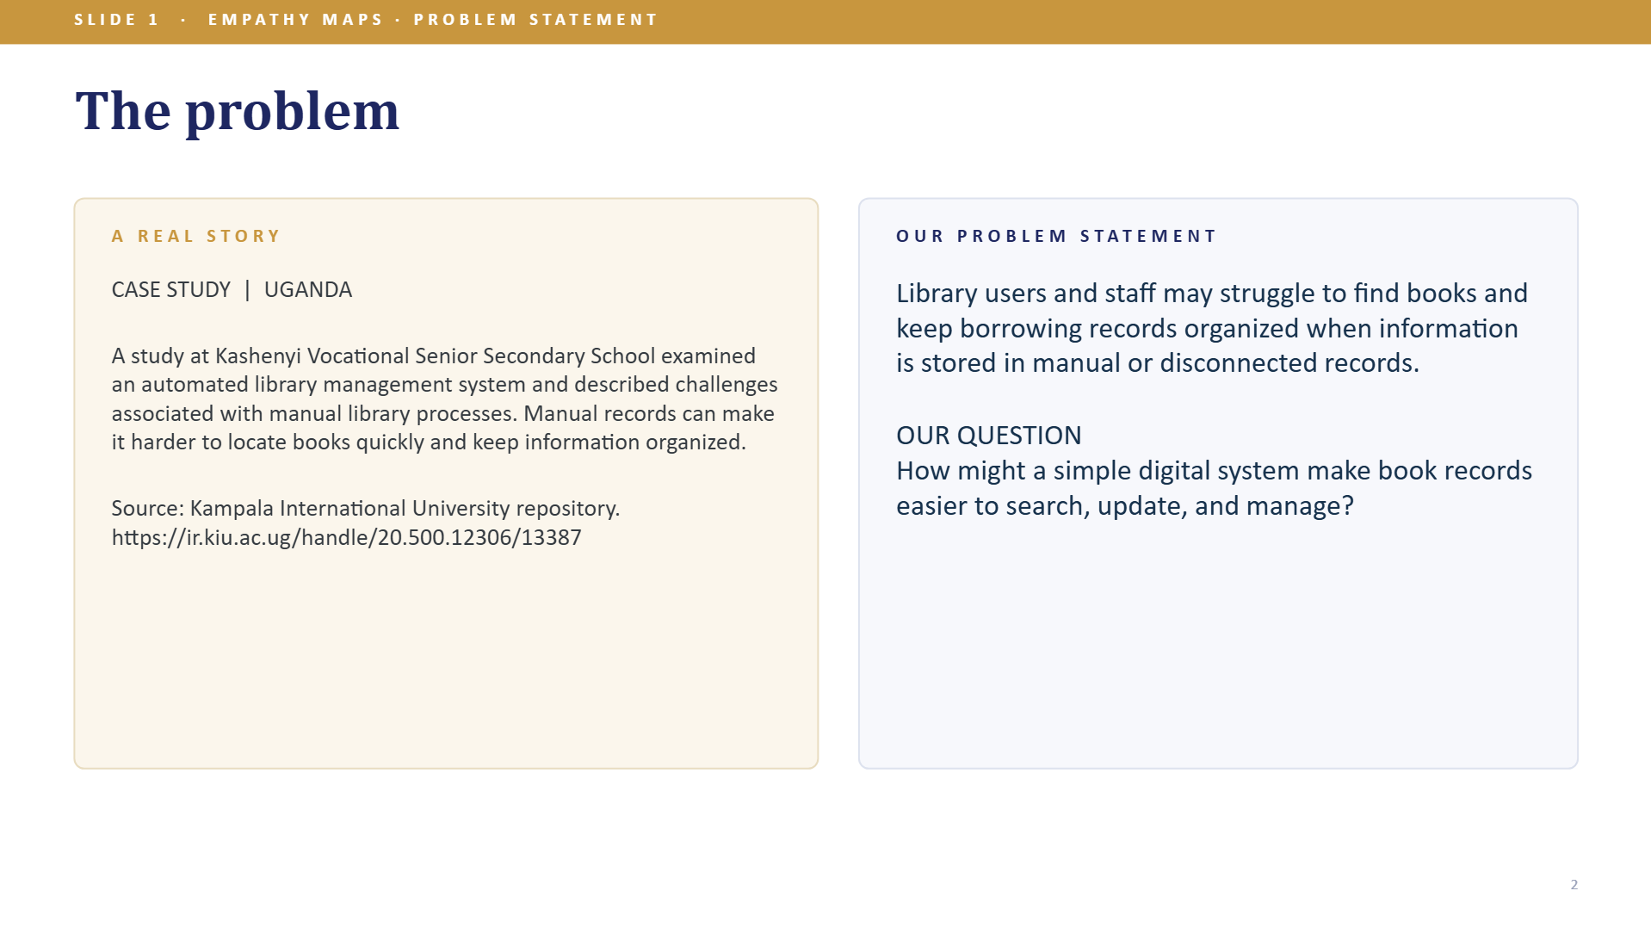
Notes:
المشكلة اللي ركزنا عليها هي صعوبة تنظيم بيانات الكتب ومتابعة استعارتها في بعض المكتبات، خصوصًا لما تكون المعلومات موزعة أو متسجلة يدويًا.
مثلًا، ممكن الطالب يحتاج كتابًا معينًا، ويكون من الصعب معرفة إذا كان متاحًا أو مستعارًا، أو ممكن يحصل تأخير في الوصول إلى بيانات الكتاب.
علشان كده فكرنا في نظام يجمع بيانات الكتب في مكان واحد، ويساعد على البحث عنها وتنظيم عمليات الاستعارة والإرجاع.

Slide 3
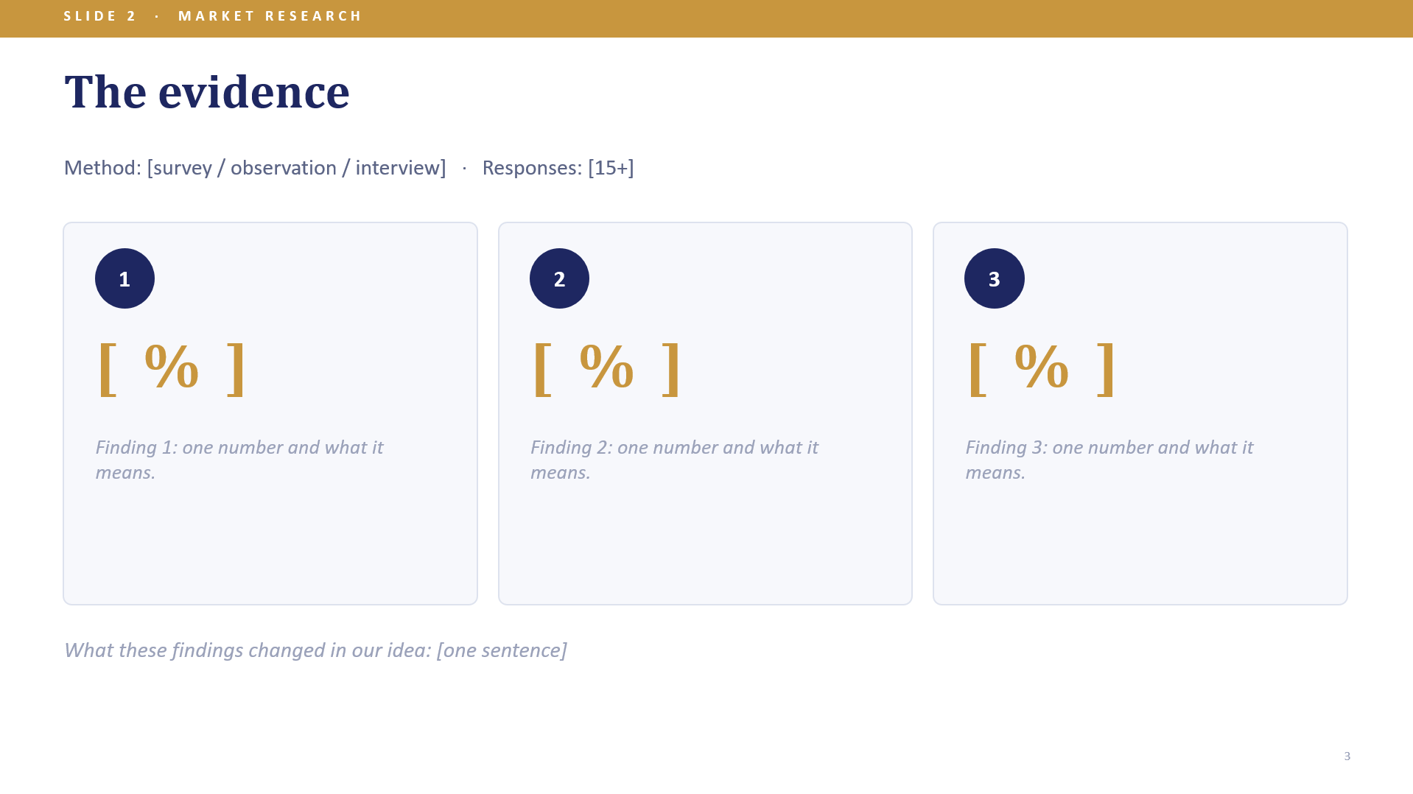

Slide 4
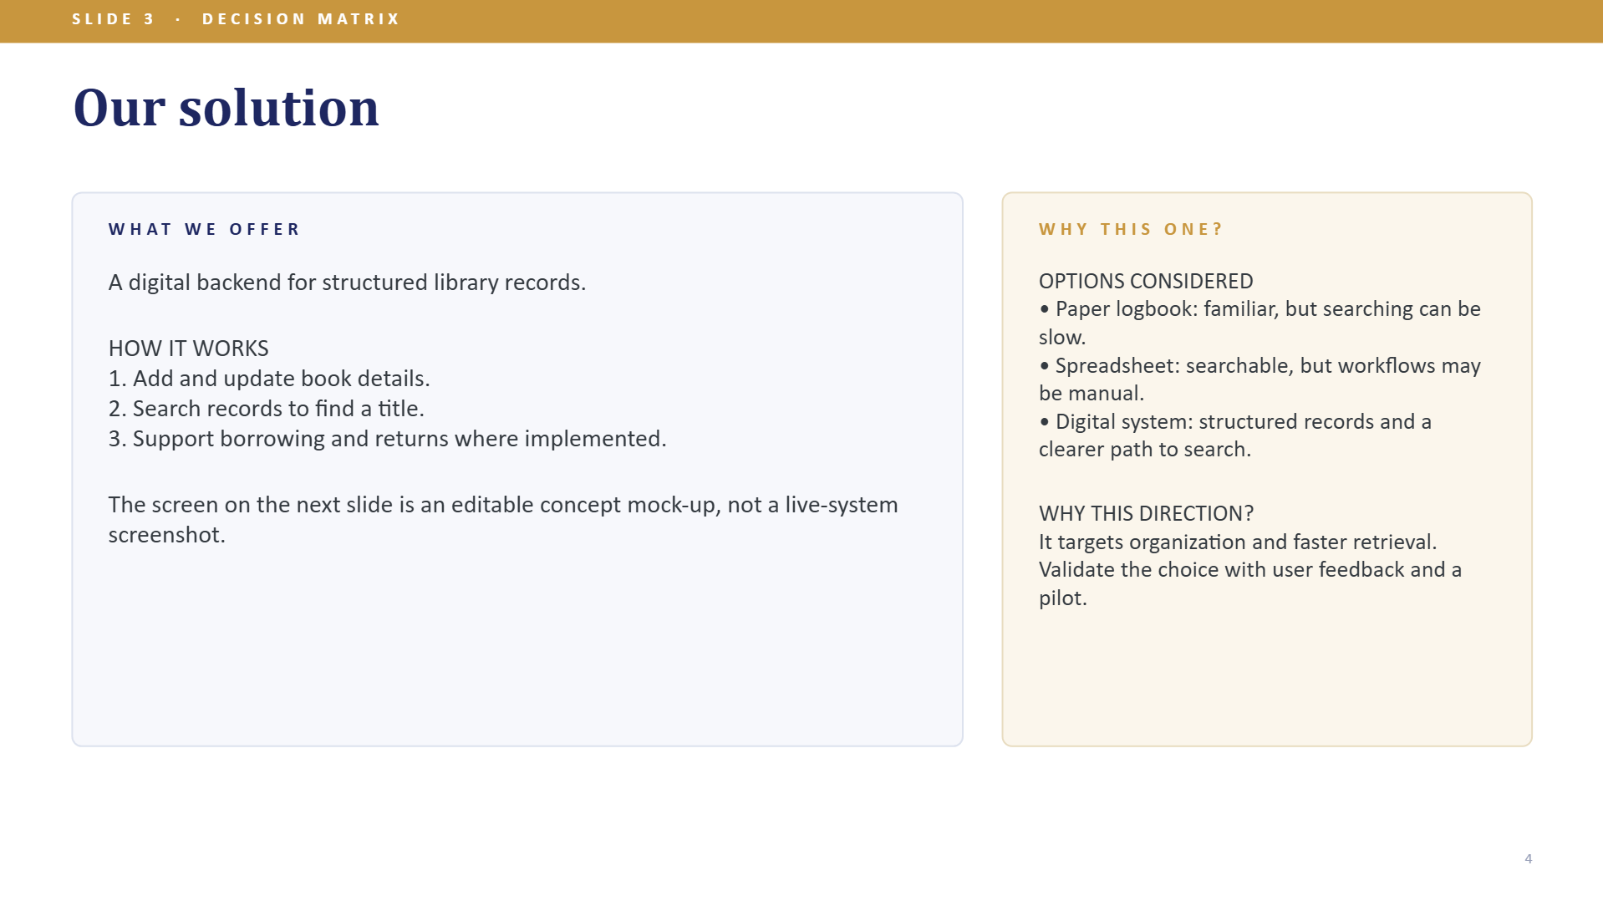
Notes:
الحل اللي قدمناه هو Library Management System، وهو نظام لإدارة بيانات الكتب وتنظيم العمليات الأساسية المتعلقة بيها.
النظام بيعتمد على قاعدة بيانات لتخزين معلومات الكتب، زي اسم الكتاب واسم المؤلف وعدد النسخ.
طريقة العمل بتبدأ بإضافة بيانات الكتب، وبعد كده نقدر نعرض الكتب وندور عليها، وندير عمليات الاستعارة والإرجاع حسب الوظائف الموجودة في النظام.
اخترنا الحل الرقمي لأنه بيساعد على تنظيم البيانات وتسهيل الوصول ليها وتحديثها.

Slide 5
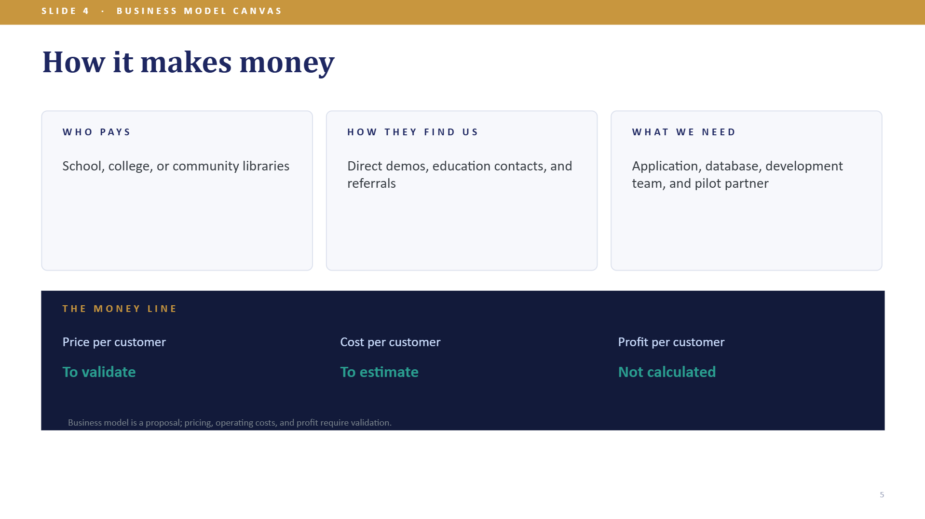
Notes:
الفئات المستهدفة من المشروع هي المكتبات الصغيرة، ومكتبات المدارس والجامعات، والمكتبات المجتمعية.
ممكن نوصل للمستخدمين من خلال عرض النظام على المؤسسات التعليمية، وتقديم تجربة عملية للمكتبات المهتمة.
الموارد الأساسية هي التطبيق وقاعدة البيانات وفريق التطوير، بالإضافة إلى مكتبة ممكن نجرّب النظام فيها.
ومن الناحية التجارية، ممكن مستقبلًا تقديم النظام باشتراك أو مقابل رسوم للمؤسسات التي تحتاج إلى استخدامه، لكن ده محتاج دراسة للتكاليف والسعر المناسب قبل تحديد أي أرقام.

Slide 6
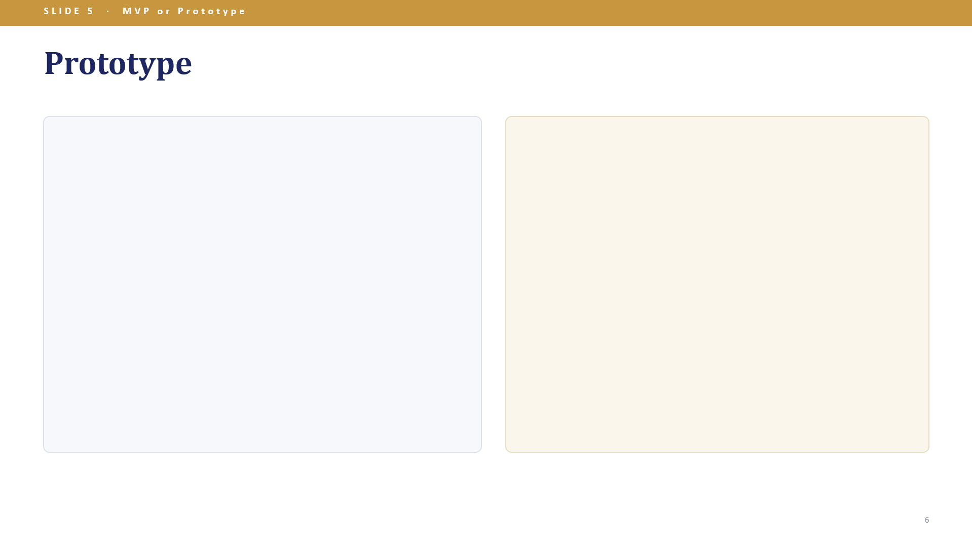
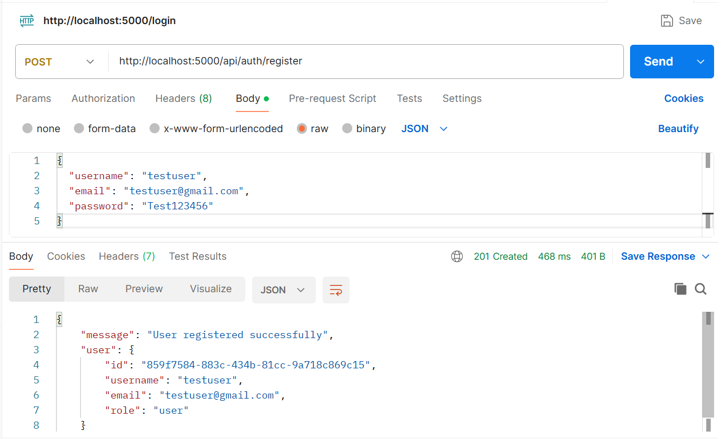
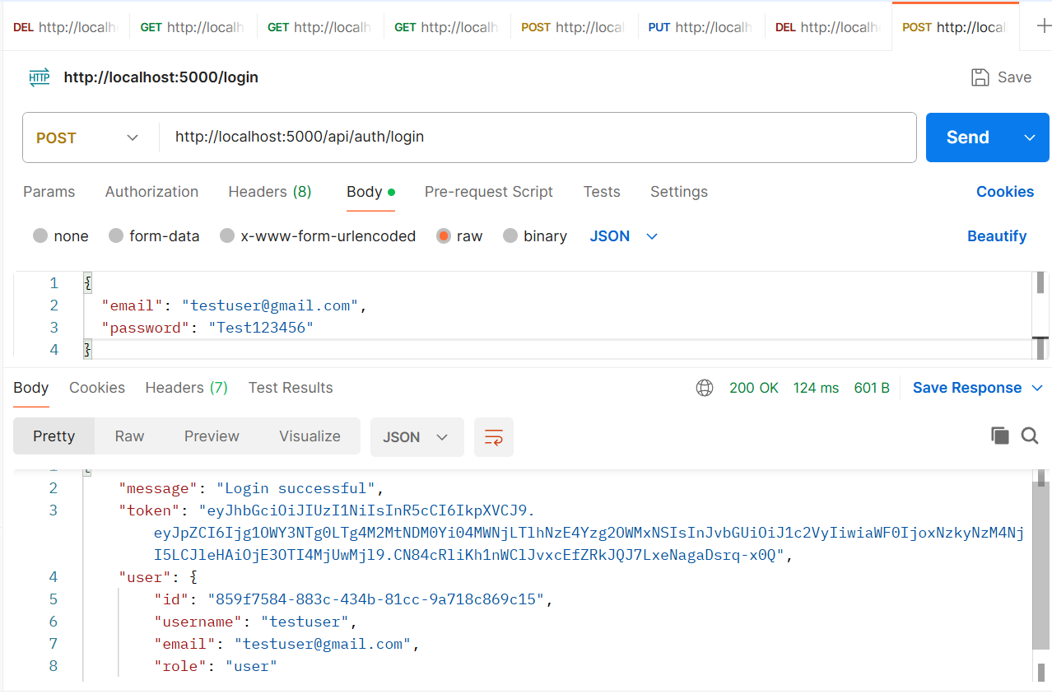
Notes:
في الجزء ده بنعرض النموذج الأولي للمشروع، وبنوضح إزاي النظام بيتعامل مع بيانات الكتب.
استخدمنا قاعدة بيانات لتخزين المعلومات، وطورنا Backend لتنفيذ العمليات المطلوبة من خلال الـ API.
ومن خلال الصور، هنوضح أمثلة على بيانات الكتب وطريقة التعامل معاها. وده بيساعدنا نعرض الجانب العملي من المشروع، مش الفكرة النظرية بس.

Slide 7
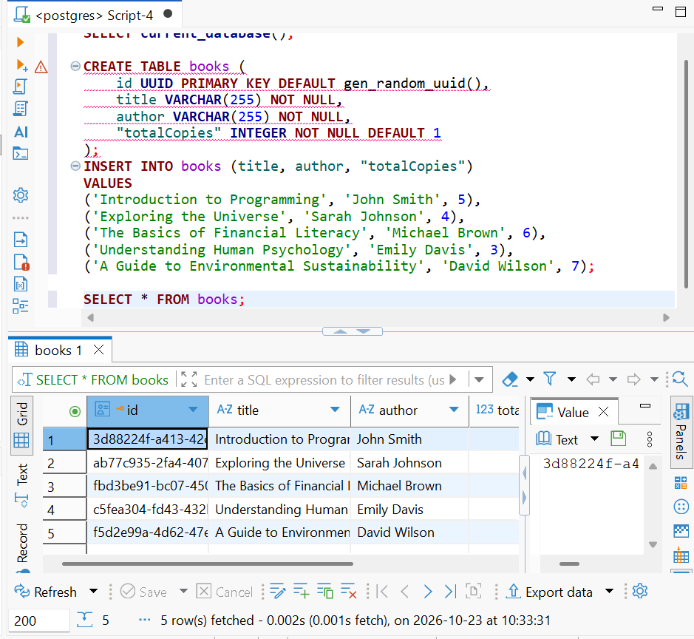
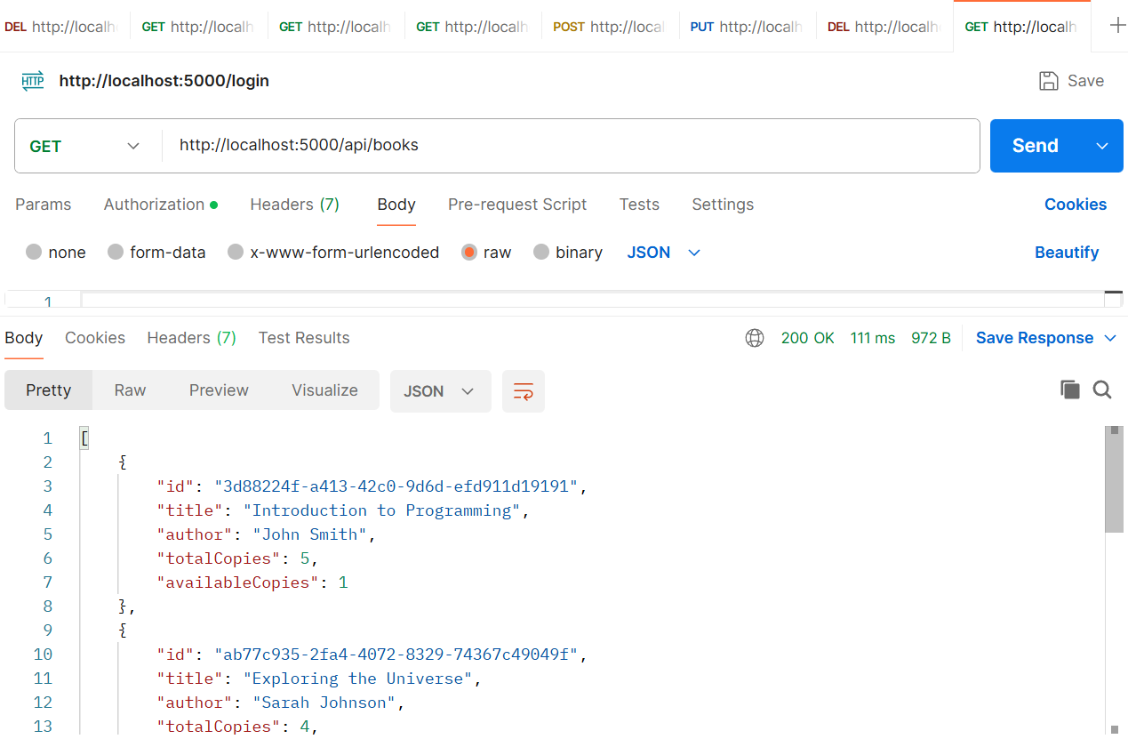

Slide 8
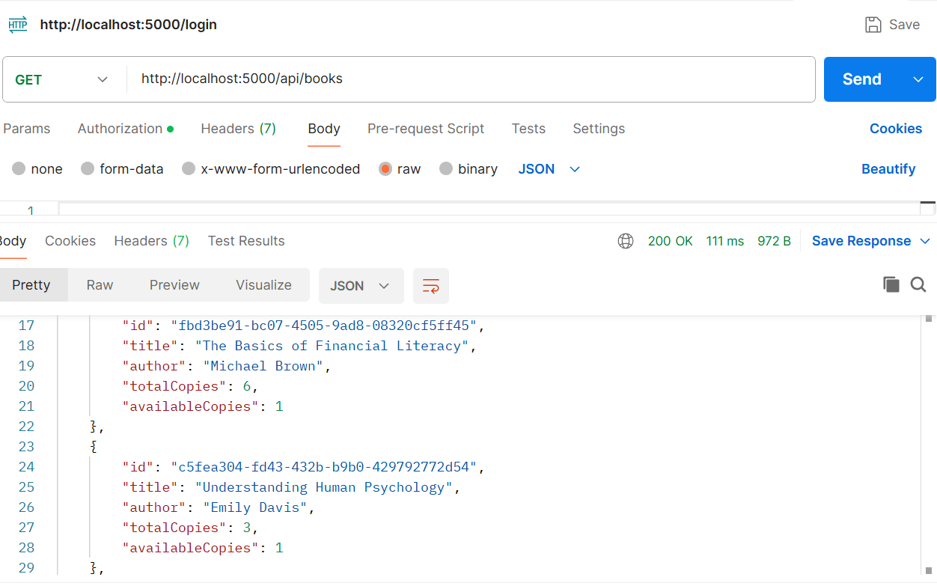
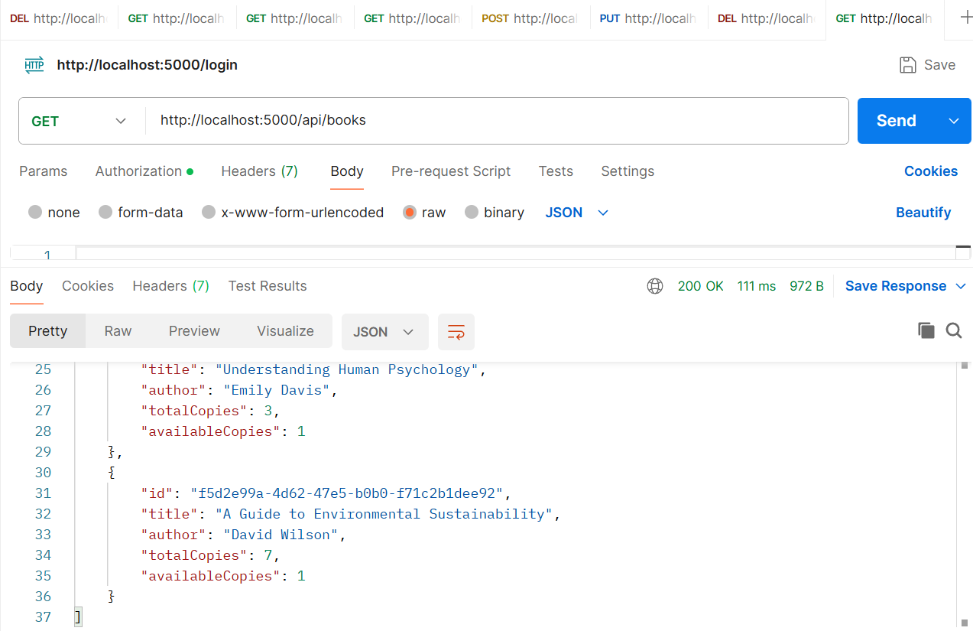

Slide 9
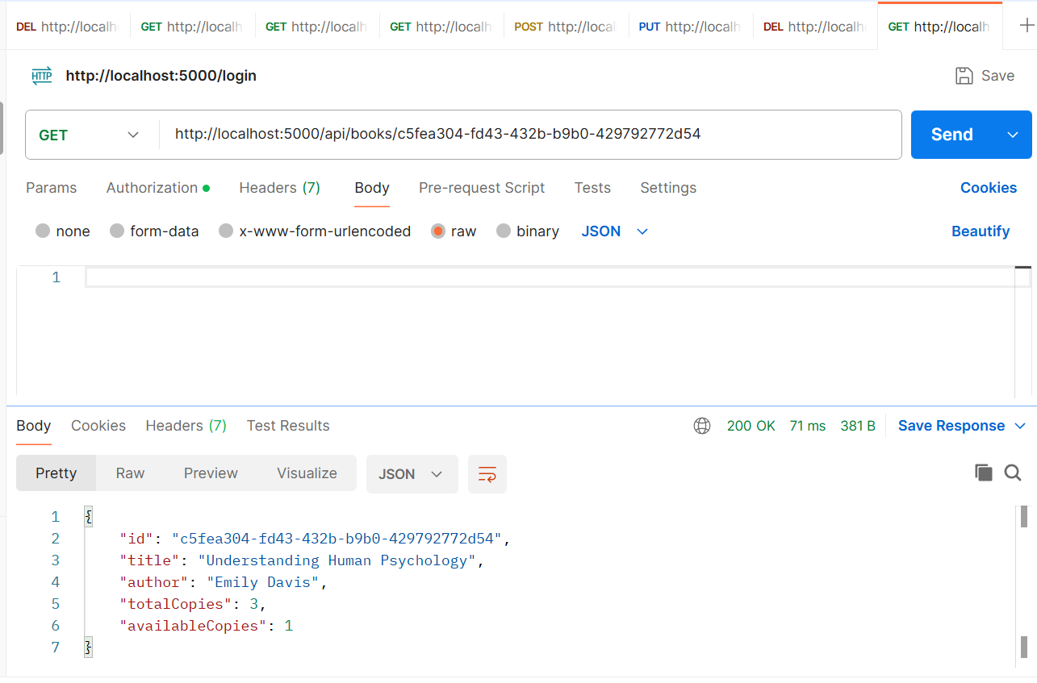

Slide 10
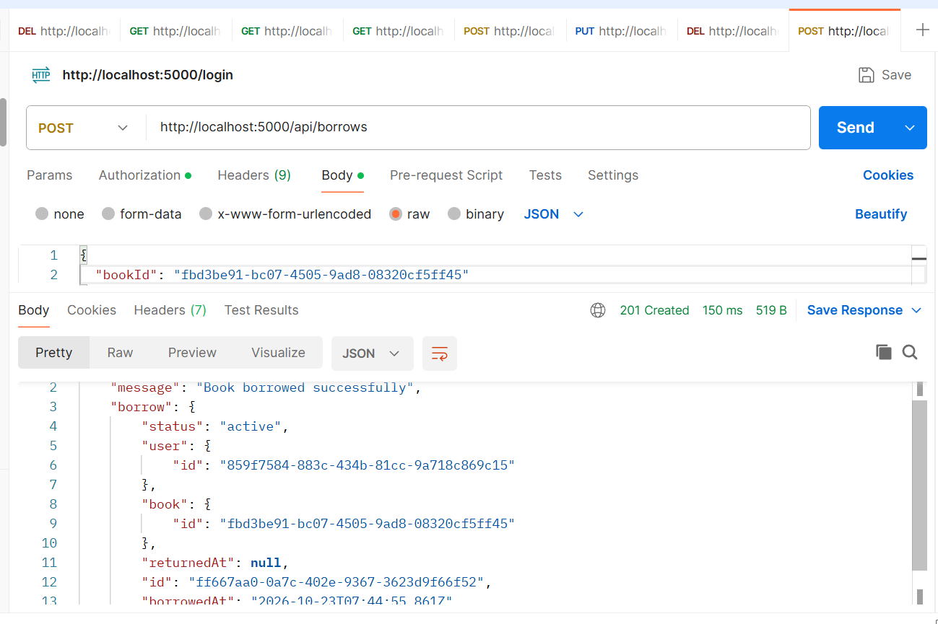

Slide 11
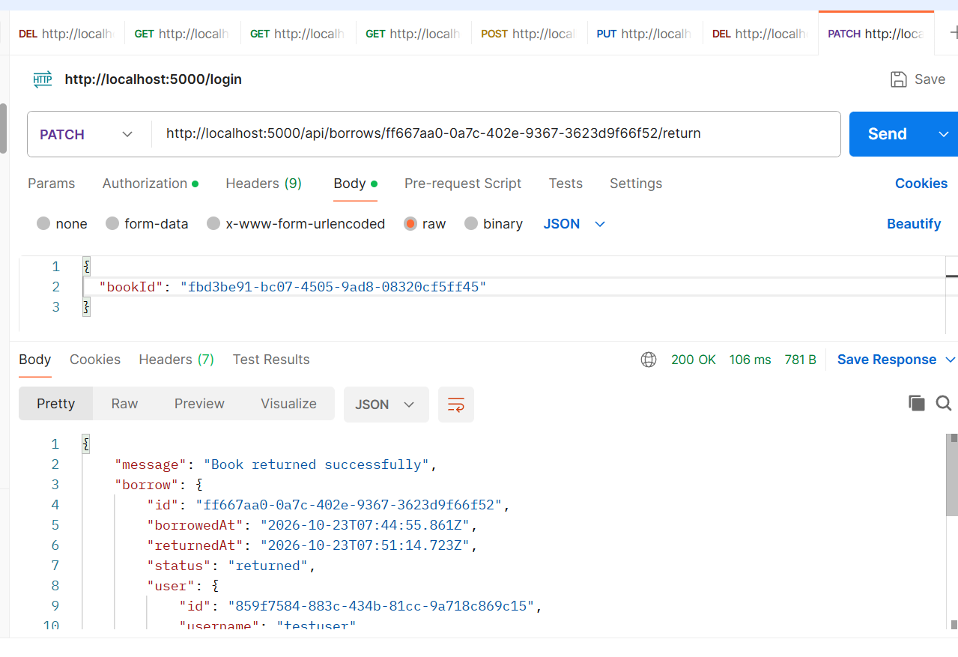
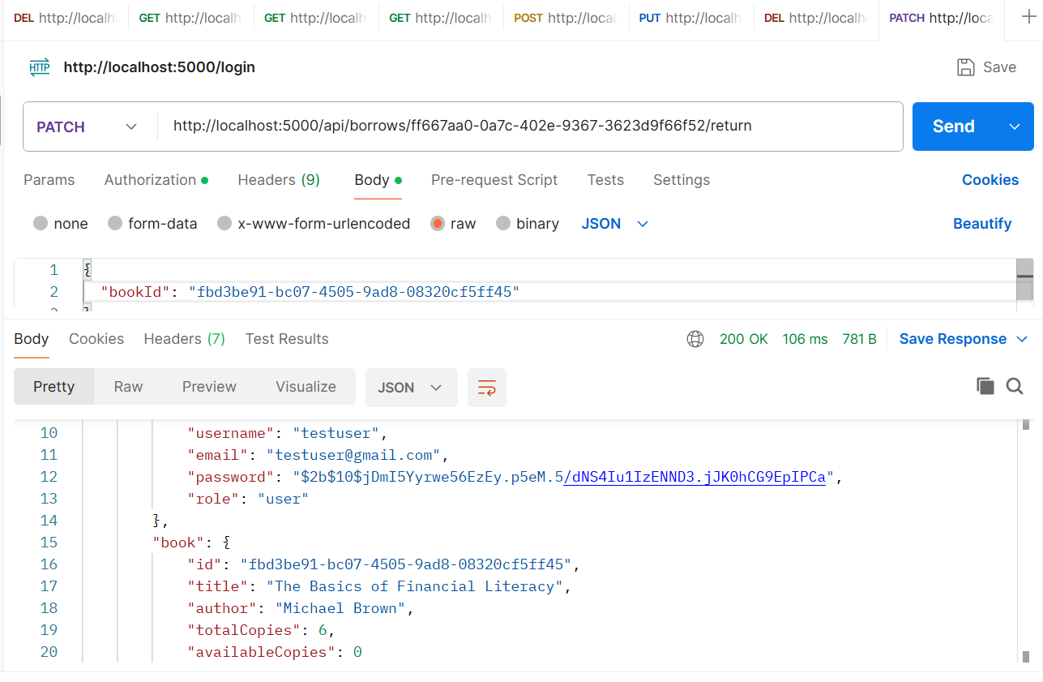

Slide 12
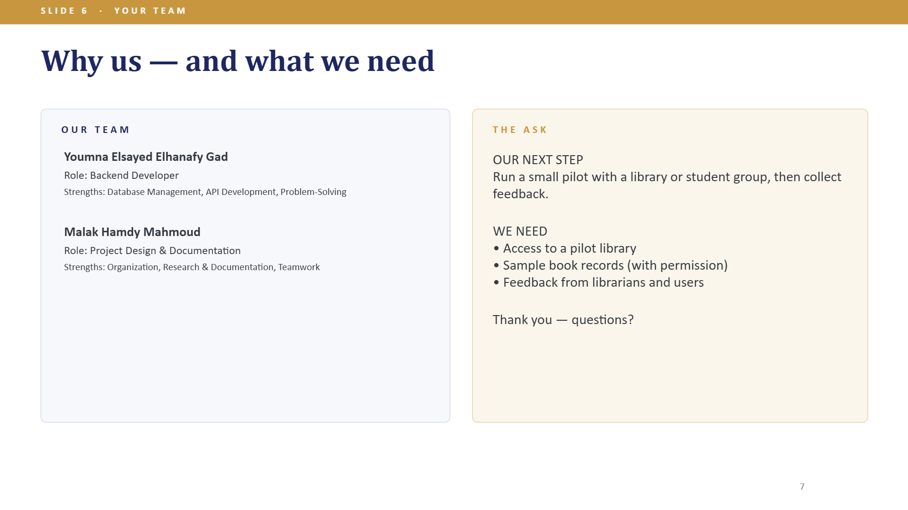
Notes:
إحنا فريق مكوّن من شخصين، واشتغلنا على تطوير مشروع Library Management System بهدف تقديم حل رقمي لتنظيم إدارة الكتب.
الخطوة القادمة بالنسبة لنا هي تجربة النظام مع مجموعة صغيرة من المستخدمين أو مكتبة فعلية، وجمع ملاحظاتهم علشان نعرف إيه الوظائف اللي محتاجة تحسين.
وبناءً على التجربة، نقدر نطوّر النظام ونضيف التحسينات المناسبة لاحتياجات المستخدمين.
شكرًا لحضراتكم، وإحنا مستعدين للإجابة عن أي أسئلة.

